Slide 1
Biologi 1
Hållbar Utveckling

Slide 2
Problemen

Slide 3
Problemen
Vi blir fler
8 miljarder människor på jorden!
Billig energi från fossila bränslen och fosfatrik handelsgödsel
Belastning på miljön
Resursutnyttjande leder till sinande naturtillgångar
Vi har det bättre
90% av ungdomar går i skolan
Majoritet har tillgång till toalett
Mest äger mobiltelefon
Notes:
Vi måste anpassa vår produktion och konsumtion utan att förgifta eller påverka naturens balans.

Slide 4
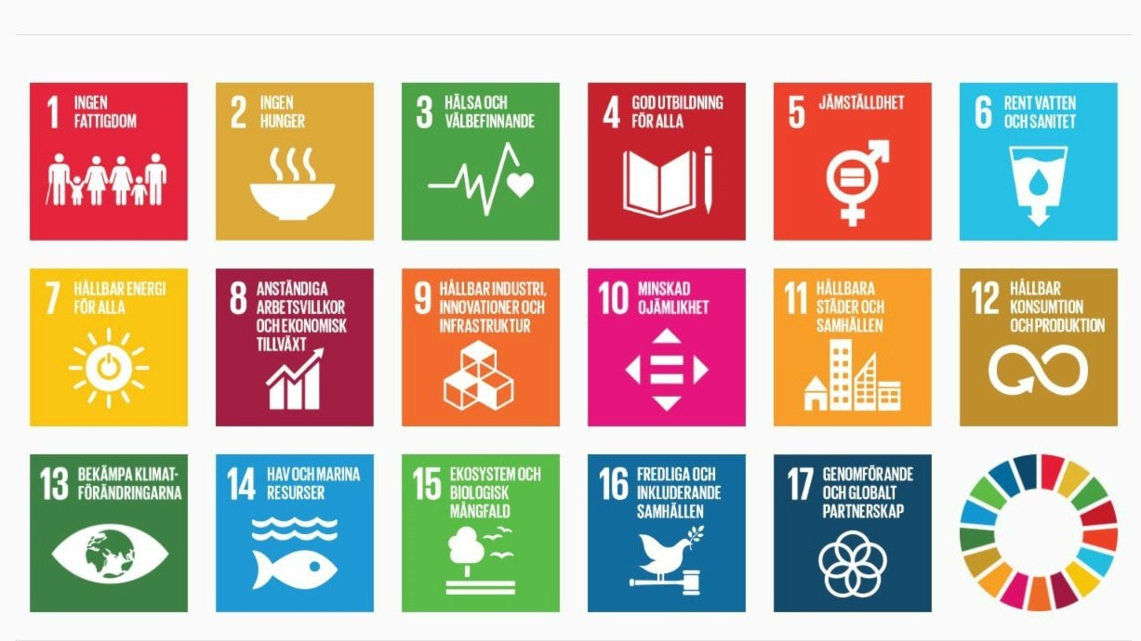
Agenda 2030
FN:s medlemsländer är förbundna att arbeta för att uppnå en hållbar värld till år 2030
Agendan innehåller 17 globala målen

Slide 5
Perspektiv
Vår påverkan på miljön kan mättas från antingen:
Produktionsperspektiv
Utsläpp av växthusgaser eller miljögifter för det land där varorna produceras
Konsumtionsperspektiv
Varors och tjänsters totala miljöpåverkan hänger på konsumenterna
Det är bra att börja med ett land och begränsar sitt utsläpp
Rika länder med hög konsumtion kan inte låta miljöfarlig verksamhet ske i andra länder
Notes:
Konsumtionsperspektiv exempel: vi köper en vara som tillverkas i Kina, då räknas alla miljöpåverkan från produktion, frakt, och framtida återvinning på oss

Slide 6
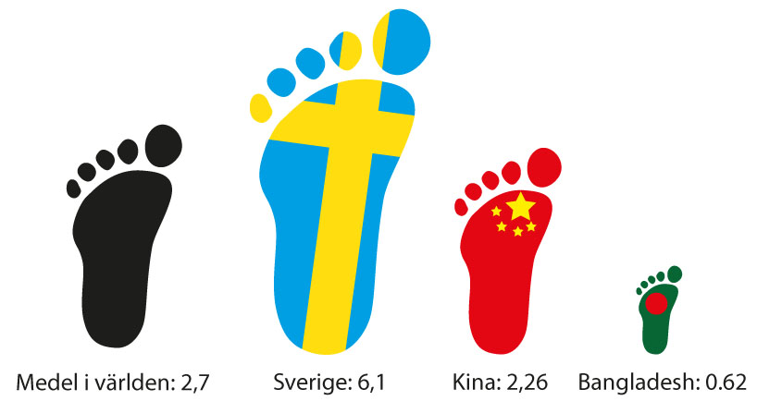
Ekologiska fotavtryck
Den biologiskt produktiva jordyta (mark- och vattenyta) som krävs för att producera allt det som vi konsumerar
I genomsnitt har varje människa i världen ett ekologiskt fotavtryck motsvarande ungefär 2.7 hektar
Sverige är med bland de 15 länder som har störst ekologiskt fotavtryck
Våra konsumentsval påverkar våra fotavtryck!
Notes:
En hektar motsvarar arean av 100m x 100m = 10 000m²
Den rikare delen (ca 20%) står för närmare 80% av all konsumtion på jorden
Vilken typ av energi vi använder, hur vi bor, hur vi transporterar oss och vad vi äter och dricker gör avtryck i naturen
Närproducerade varor ger mindre avtryck

Slide 7
Hållbar Konsumtion

Slide 8
Hållbar konsumtion
Produkt Livscykel
Tillverkning
Användning
Återvinning
Avfallshantering
Transport
Det vi konsumerar påverkar miljön under hela livscykeln:
Tillverkning
Användning
Återvinning
Avfallshantering
Transport
Vi behöver ändra på vårt
konsumtionsmönster

Slide 9
Hållbar konsumtion
Viktiga frågor att fundera över:
Behöver jag verkligen denna vara?
Kan jag laga eller reparera den jag redan har?
Varför köpa ny telefon när den jag har fungerar bra?
Kan jag låna det jag behöver av någon annan? Eller kanske hyra eller köpa begagnat?

Slide 10
Mat
Utsläpp av koldioxid och kväveoxider från transport
Spridning av bekämpningsmedel och andra kemikalier
Bäst att köpa närproducerade och utan gifter
Kött har mest påverkan på miljön
Köpa ekologisk
Äta mer vegetariska alternativ
Matsvinn
I genomsnitt slänger en familj på fyra personer 1 kg matavfall varje dag
Förvara maten rätt
Ta hand om matrester: frysa in!

Slide 11
Plast
Viktigt och vanligt material i vardag
Men måste öka livslängden via återvinning
Återvunnen plast kan bli till nya produkter
Undvika engångsartiklar
Välja att köpa så lite inplastade och förpackade varor som möjligt
Mikroplaster misstänks kunna binda till sig miljögifter

Slide 12
Elektronik
All elektronik blir så småningom avfall
Släng inte i de vanliga soporna!
Ta till återvinningscentral
Elavfall innehåller miljöfarliga ämnen men också värdefulla material som kan återvinnas
Förlänga livslängden på produkten du redan har

Slide 13
Textiler
En av världens mest resursintensiva och förorenade branscher
Störst påverkan under produktion och tillverkning
Stora mängder råvaror
Energi
Vatten
Kemikalier
Tvätt och torkning – energi- och vattenkrävande
Bomull är naturligt med inte så bra för miljön
Odlas i varmt klimat och kräver mycket vatten
Välj istället hampa, ull, och lyocell
Måste ta hand om våra kläder och inte göra oss av med kläder för att vi har tröttnat på dem eller de är omoderna
Släng inte i soporna utan donera bort eller ta till materialåtervinning

Slide 14

Utmärkta varor
Notes:
Bra miljöval – Naturskyddsföreningens märke
KRAV – matvaror med höga krav på djuromsorg. Grödor utan bekämpningsmedel eller konstgödsel
Ekologisk Jordbruk –
GOTS –
Svanen och EU-blomman – Svanen inom Norden och EU blomman i hela EU. Många verksamhetsområden från rengöringsmedel till hela företag
MSC – Marine Stewardship Council
FSC – Forest Stewardship Council
TCO – IT-produkter och deras leveranskedjor
Fairtrade – livsmedel och bomull för att förbättra arbets- och levnadsvillkoren för odlare och anställda i fattiga länder

Slide 15
Lösningar

Slide 16
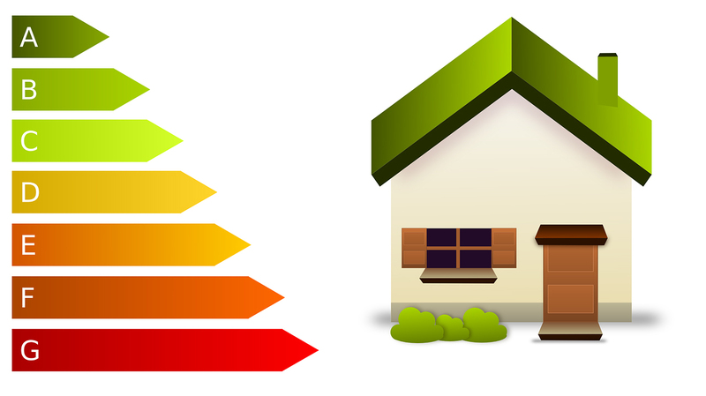
Energianvändning
Använd energisnåla lampor
Apparater i standby-läge drar fortfarande ström
Duscha energisnålt
Samåka eller väja kollektivtrafik
Dra ner på resor
Ta tåg istället för flyg när man resar bort
Närodlat ofta bättre en ekologiskt
Inte överkonsumera och kasta mat

Slide 17
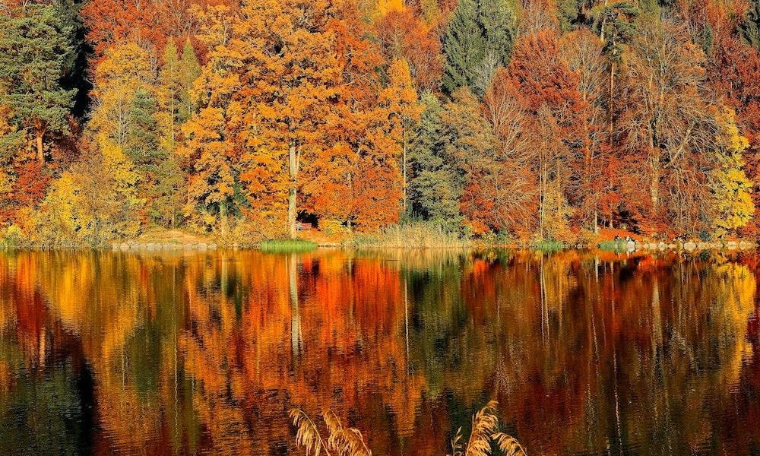
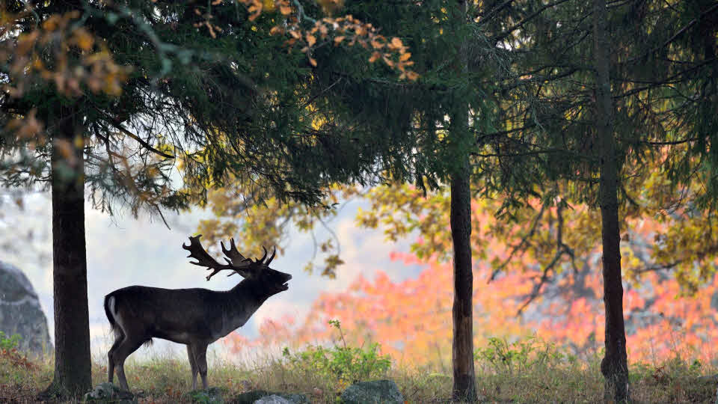
Biologisk Mångfald
Fyra E-skäl för att bevara biologisk mångfald:
Etiska
Det är fel att utrota växter och djur
Ekologiska
Balansen i ett helt ekosystem kan störas om nyckelarter försvinner
Ekonomiska
Vi vet inte vilka växter och djur som behövas för produktion av mat och mediciner i framtiden
Estetiska
Fiske, jakt, svampplockning, rekreation och turism
Naturens skönhetsvärde
Blommande växter, fågelsång, vattenspeglar, lövträdens höstfärger …

Slide 18
Allemansrätt och växtskydd
I Sverige har vi allemansrätt
Ger oss rätt att ströva fritt i naturen utan att fråga markägaren om lov
Inte odlad mark eller tomter runt hus
Campa mer än en natt på samma ställe behöver man tillstånd
Måste vara ansvarsfulla i naturen
Får inte bryta grenar från träd eller buskar
Förbjudet att ta löv eller bark från levande träd
Kan plocka bär, svamp, och örter som inte är fridlysta
Den som plockar är skyldig att veta vilka arter som är fridlysta

Slide 19
Djurskydd
Alla vilda fåglar (inkl. fågelägg) och däggdjur är fredade
Undantag är vissa arter som har allmän jakttid för
Miljöbalken
Samling av lagtexter som ska skydda vår miljö
Alla groddjur (amfibier) och kräldjur (reptiler) är fridlysta i Sverige

Slide 20
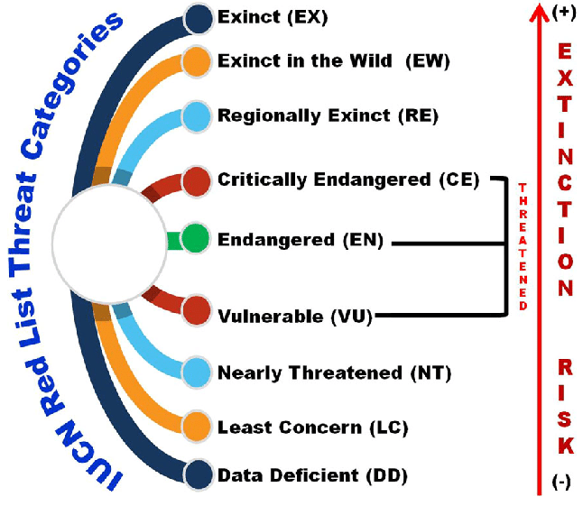
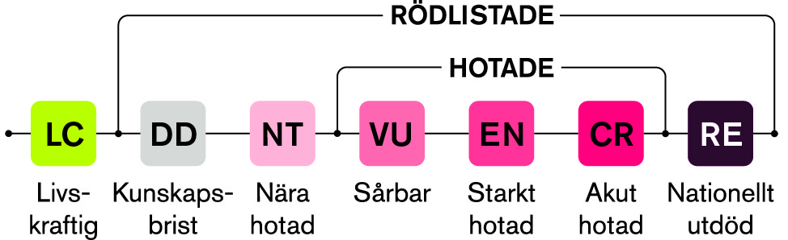
Rödlistade arter
ArtDatabanken grupperar arter i kategorier som visar hur hotade de är
Alla kategorier utom ”livskraftig (LC)” ingår i rödlistan

